Slide 1
中国铁路“走出去”与大学使命
阎 开 印 西南交通大学
2017.7.22

Slide 2
主要内容：
一、中国铁路“走出去”的意义与战略方向
二、中国铁路“走出去”的主要问题
三、中国铁路“走出去”的大学使命

Slide 3
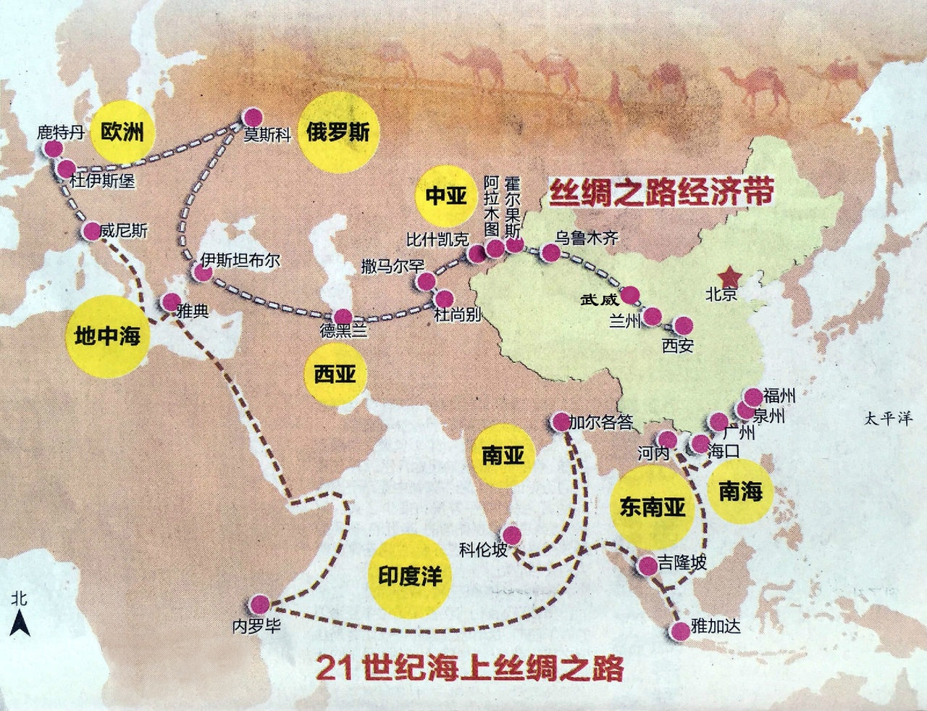
一、中国铁路走出去的意义与战略方向

Slide 4
一、中国铁路走出去的意义与战略方向
2013年9月和10月，习近平总书记提出共建“丝绸之路经济带”和“21世纪海上丝绸之路”的重大战略构想
贯通中亚、东南亚、南亚、西亚乃至欧洲部分区域
东牵亚太经济圈，西系欧洲经济圈
覆盖64个国家
近44亿人口，占全球63%
经济总量约为21万亿美元，占全球29%

Slide 5
一、中国铁路走出去的意义与战略方向
2015年3月28日， 国家发展改革委、外交部、商务部
发布《推动共建丝绸之路经济带和21世纪海上丝绸之路的愿景与行动》
“五通三同”
政策沟通
设施联通
贸易畅通
资金融通
民心相通

Slide 6
一、中国铁路走出去的意义与战略方向
互联互通是“一带一路”战略的基础和前提
铁 路
公 路
航 空
管 道
海 路
“如果将‘一带一路’比喻为亚洲腾飞的两只翅膀，那么互联互通就是两只翅膀的血脉经络。”
——习近平总书记，亚太经合组织（APEC）北京峰会

Slide 7
一、中国铁路走出去的意义与战略方向
铁 路
互联互通的 首要选择 和 优先领域
助推“一带一路”战略实施的 “先行官”
经济性
支撑性
安全
公益性
便捷
引领性
大运量
基础性
社会性
全天候

Slide 8
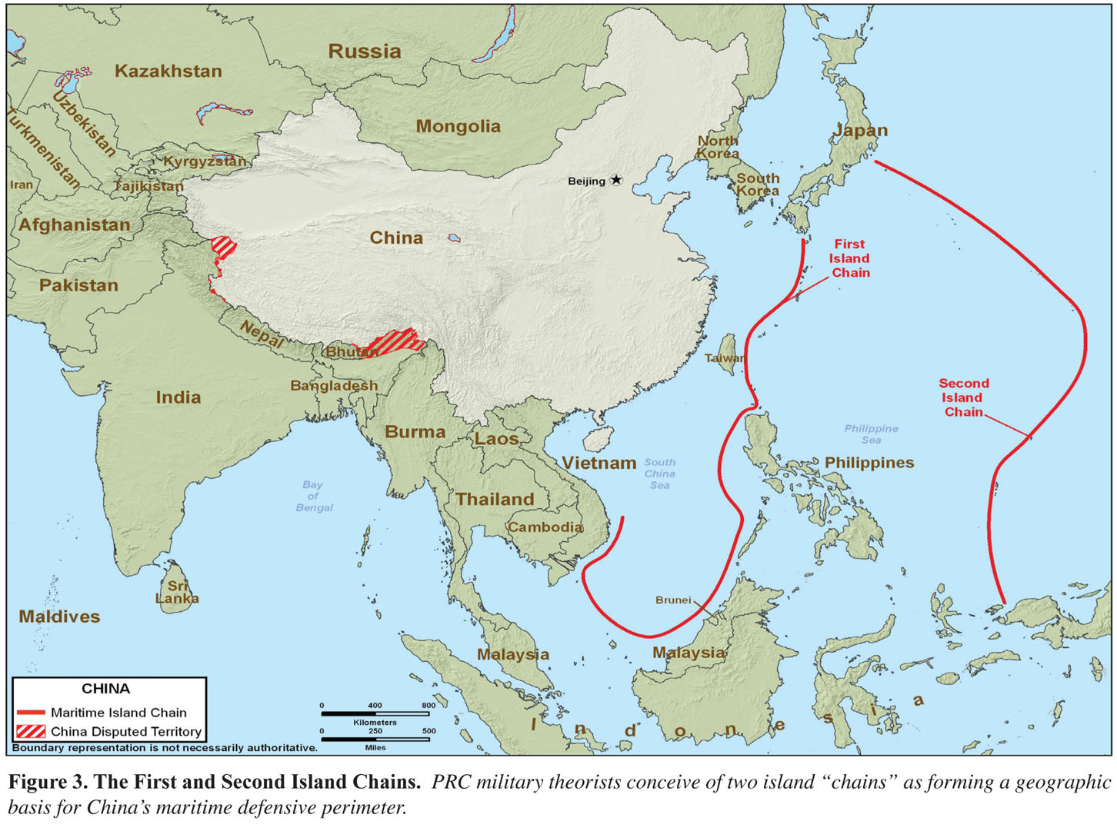
一、中国铁路走出去的意义与战略方向

Slide 9
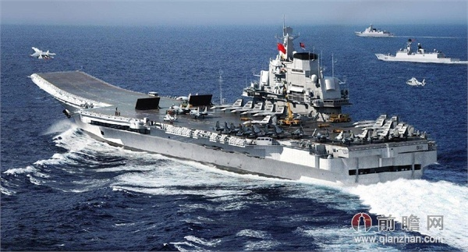
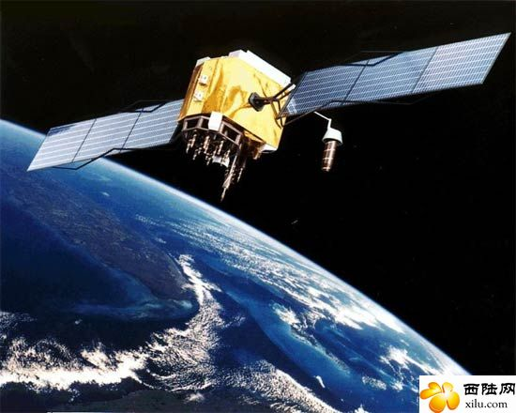
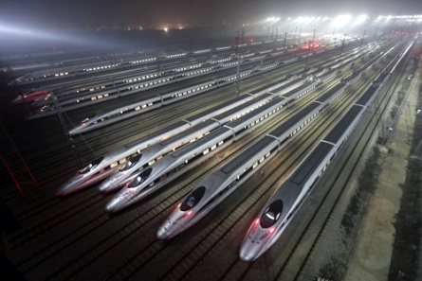
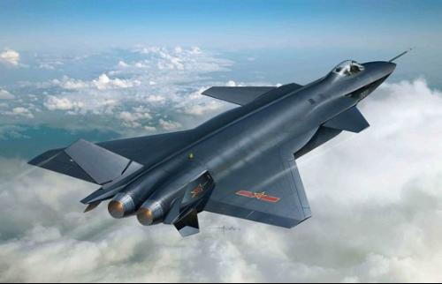
一、中国铁路走出去的意义与战略方向
※ ※
制天
安全体系
制海
制空
制陆

Slide 10
一、中国铁路走出去的意义与战略方向
在过去30多年甚至更早的几十年里，海运都是中国参与到世界经济贸易中的最重要的运输方式
铁路将欧亚大陆串联，形成“陆权”地缘经济
大幅化解在“海权”地缘政治上所面临的巨大压力
更加直接地对美国海上霸权构成强有力挑战，成为抗衡美国在亚太地区影响力、重塑欧亚大陆地缘政治新格局的决定性因素
海权时代
马六甲海峡
苏伊士运河
巴拿马运河

Slide 11
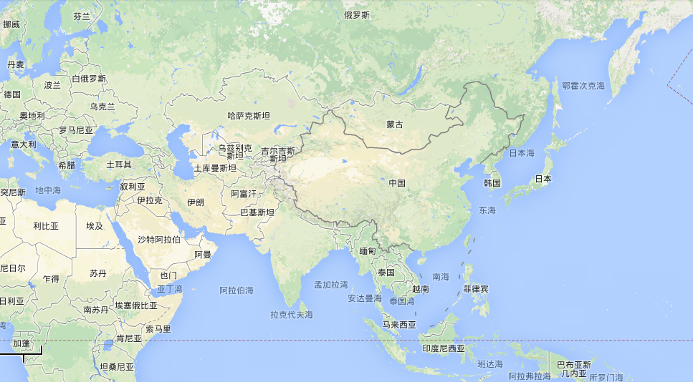
一、中国铁路走出去的意义与战略方向
构建地缘政治新格局
陆地国界线2.2万多公里
朝鲜
印度
文莱

Slide 12
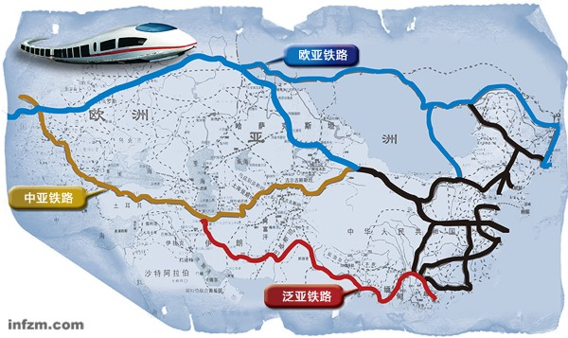
一、中国铁路走出去的意义与战略方向
构建地缘政治新格局
中国铁路“走出去”的三个战略方向：
欧亚铁路、泛亚铁路、中亚铁路

Slide 13
一、中国铁路走出去的意义与战略方向
中国铁路“走出去”战略的方向是 全方位 的——
西 向欧洲并行两线远及巴黎
东 绕过大洋直抵美国
北 面横贯莫斯科、柏林、伦敦
南 经泰国延伸到新加坡
欧亚 中亚 泛亚 ——
战略布局意义非常深远
若能建成，届时中国、欧盟、俄罗斯和印度几个超级经济体所处的欧亚大陆乃至整个非洲大陆，将会通过高铁形成一个巨大的区域市场共同体

Slide 14
一、中国铁路走出去的意义与战略方向
欧亚铁路
速度定位于400 km/h,
实现了自动变轨转向。
与习近平总书记倡导的“丝绸之路经济带”、普京总统倡导的“欧亚经济联盟”在战略上高度契合，是“新陆权时代”的重要支点。
中亚铁路
走向与“丝绸之路经济带”构想不谋而合，这对拓展中国与欧洲和非洲内陆国家的经贸合作，加快丝绸之路经济带物流黄金干线的形成，通过“地缘经济”推动“地缘政治”作用重大。
泛亚铁路
有助于推动亚太地区政治稳定，还有利于我国向南打通出海口，形成向印度洋开放的新格局，进而强化中国在东非乃至在整个欧亚非大陆的国际地缘政治地位。

Slide 15
一、中国铁路走出去的意义与战略方向
※ ※
向西向大西洋开放
Atlantic Ocean
Chengdu
Shanghai
向南向印度洋开放
Indian Ocean

Slide 16
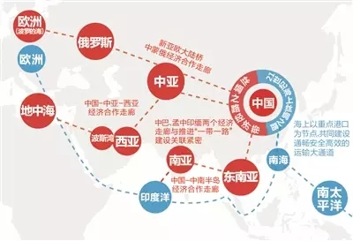
一、中国铁路走出去的意义与战略方向
中国抓紧积极规划建设六大经济走廊，搭建陆地骨架：
中蒙俄
新亚欧大陆桥
中国—中亚—西亚
中国—中南半岛
中巴
孟中印缅

Slide 17
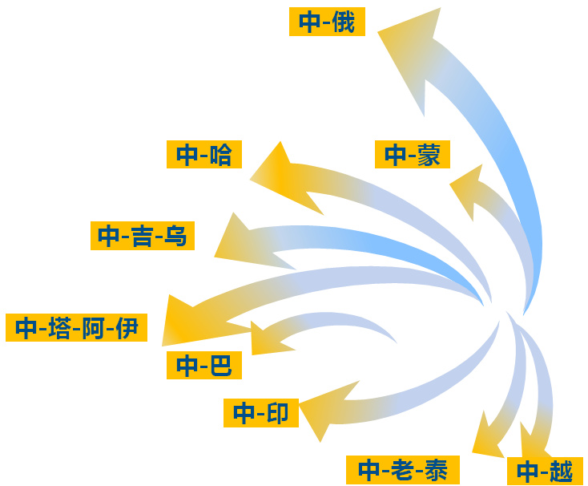
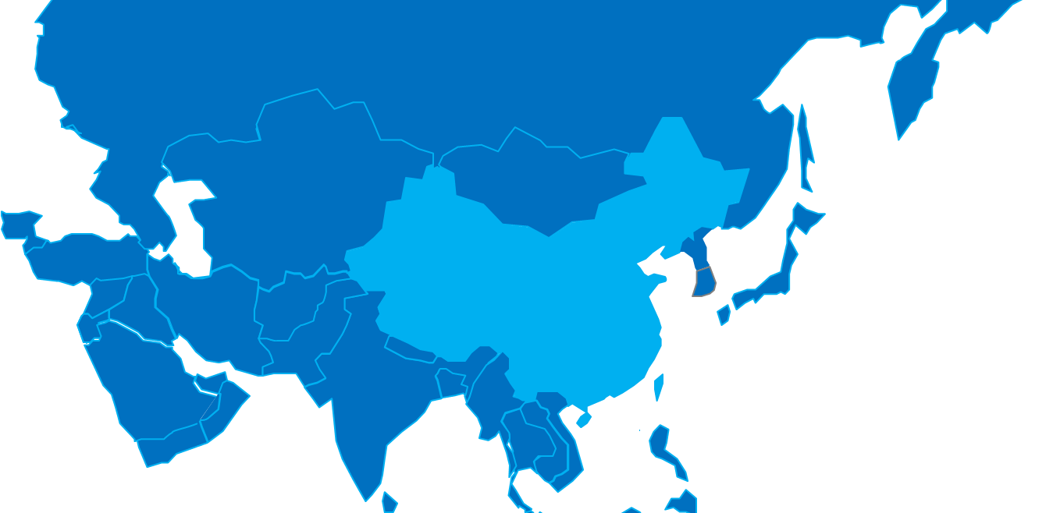
一、中国铁路走出去的意义与战略方向
九大“一带一路”交通重点项目（交通部）
基本构建起了对内连接 运输大通道、对外辐射全球的 丝路走廊

Slide 18
一、中国铁路走出去的意义与战略方向
1.中蒙俄经济走廊
华北京津冀 呼和浩特 蒙古和俄罗斯
东北地区从大连、沈阳、长春、哈尔滨到满洲里
俄罗斯的赤塔
中国、俄罗斯、蒙古国加强铁路、公路互联互通，推进通关和运输便利化，促进过境运输合作
中国：
丝绸之路
经济带
俄罗斯：跨欧亚大铁路改造
蒙古：草原之路
铁路国际班列
津满欧 苏满欧 粤满欧
沈满欧 中俄欧等

Slide 19
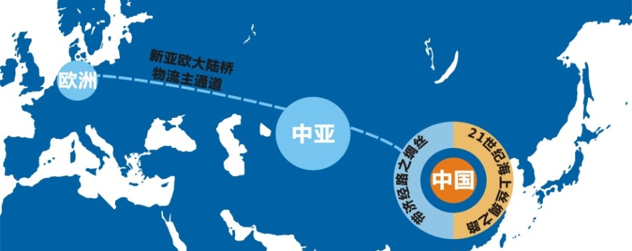
一、中国铁路走出去的意义与战略方向
2.新亚欧大陆桥经济走廊
江苏连云港、山东日照 荷兰鹿特丹港
国内由陇海铁路和兰新铁路组成，途经江苏、安徽、河南、陕西、甘肃、青海、新疆7省（区），从中俄边界的阿拉山口出国境，出国境后可经3条线路抵达荷兰鹿特丹港
中国直通欧洲的
物流主通道
班列
连新亚、连新欧

Slide 20
一、中国铁路走出去的意义与战略方向
3.中国—中亚—西亚经济走廊
新疆 波斯湾、地中海沿岸和阿拉伯半岛
主要涉及中亚五国（哈萨克斯坦、吉尔吉斯斯坦、塔吉克斯坦、乌兹别克斯坦、土库曼斯坦），伊朗、土耳其等国
中国—
丝绸之路
经济带
哈—“光明之路”
塔—“能源交通粮食”
土—“强盛幸福时代”
国际产能
合作

Slide 21
一、中国铁路走出去的意义与战略方向
4.中国—中南半岛经济走廊
与中南半岛五国（缅甸、老挝、越南、泰国、柬埔寨）依托大湄公河次区域经济合作机制，共同规划建设泛亚铁路东线、中线、西线的全方位交通运输网络
目前，大湄公河流域国家正在建设贯通东西、连接南北的9条跨境公路，其中部分已经完工
从中国昆明出发连通新加坡的南北道路已经畅通，贯通缅甸、泰国、越南的东西道路正在建设当中
泛亚铁路：东、中、西线
9条跨境公路

Slide 22
一、中国铁路走出去的意义与战略方向
5.中巴经济走廊
新疆喀什 巴基斯坦瓜达尔港
全长3000公里
贯通南北丝路关键枢纽，北接“丝路经济带”，南连“21世纪海上丝绸之路”
包括公路、铁路、油气和光缆通道在内的贸易走廊

Slide 23
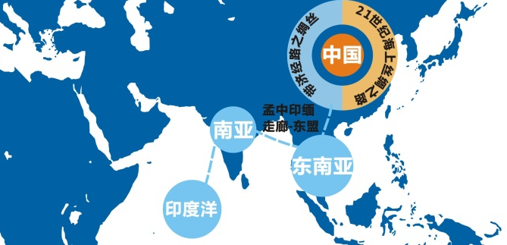
一、中国铁路走出去的意义与战略方向
6.孟中印缅经济走廊
覆盖中国西南、印度东部、缅甸、孟加拉地区
连接太平洋和印度洋的陆上通道
区域内铁路、公路、通信等基础设施互联互通，将加快区域内产业合作和贸易递增，带动东亚、东南亚和南亚三大经济板块联动发展

Slide 24
一、中国铁路走出去的意义与战略方向
中国铁路“走出去”紧跟国家“一带一路”战略建设步伐，结合六大经济走廊建设，加快推进贯通亚洲各次区域以及亚欧非之间的铁路网络建设，发挥铁路在促进区域资源流动、贸易往来、人文交流，推动区域经济一体化进程中的基础性作用。聚焦三个战略方向——
欧亚 铁路
改变对外贸易对海运的依赖
中国高铁“走出去”
经俄罗斯进入欧洲
中亚 铁路
拓展与欧、非洲内陆国家的经贸合作
经中亚到达德国
泛亚 高铁
打通向南出海口，向印度洋之新格局
从昆明出发，连接东南亚国家，一直抵达新加坡

Slide 25
主要内容：
一、中国铁路“走出去”的意义与战略方向
二、中国铁路“走出去”的主要问题
三、中国铁路“走出去”的大学使命

Slide 26
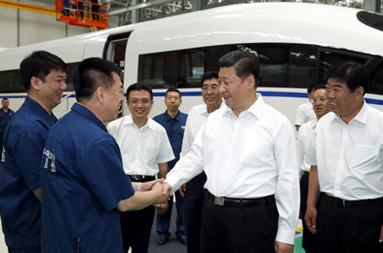
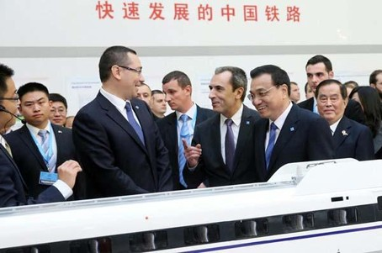
二、中国铁路“走出去”的主要问题
“像风一样快，我们现在很需要跑！”
“高铁动车体现了中国装备制造业水平。”
“推销中国高铁我特别有底气！”
比较优势：技术先进、安全可靠、性价比高
兼容性好、产品交货期有保证、运营经验丰富
整体优势：建设与装备有机结合
综合优势：融资支持

Slide 27
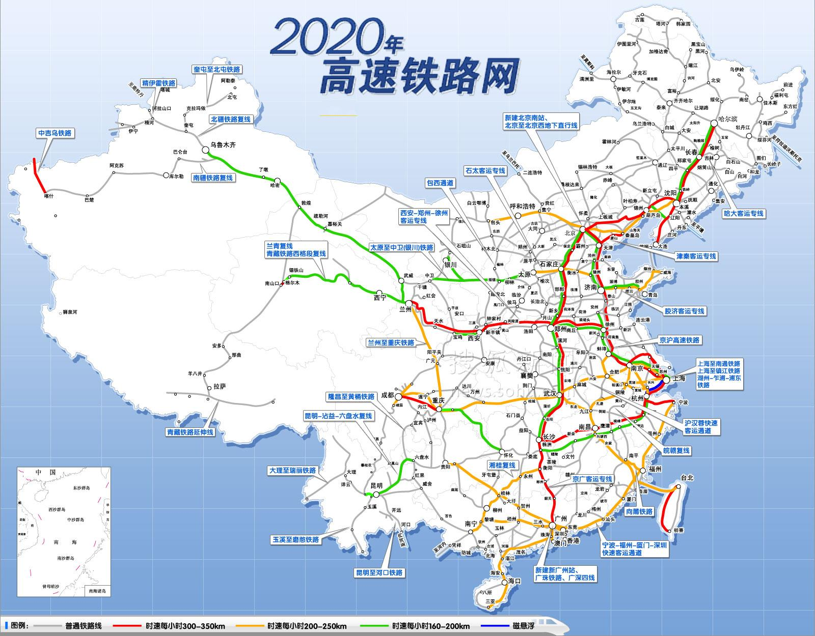
主要内容：
一、中国铁路“走出去”的必要性与战略方向
二、中国铁路“走出去”的主要问题
三、中国铁路“走出去”的大学使命

Slide 28
二、中国铁路“走出去”的主要问题
中国铁路走出去——良好态势
中企在海外承建的第一条高铁——土耳其安伊高铁二期工程顺利通车
为马来西亚生产的世界最高运营速度米轨动车下线
中老铁路、印尼雅加达至万隆高铁已经开工建设
中泰铁路、匈塞铁路塞尔维亚段已经正式启动
中俄签署“莫斯科—喀山”高铁发展合作备忘录
美国西部快线、马来西亚至新加坡高铁项目也在加快推进
中国-巴西-秘鲁关于“两洋（太平洋、大西洋）铁路”建设的可行性基础研究工作业已全面展开

Slide 29
二、中国铁路“走出去”的主要问题
高铁建设
装备出口
令人侧目
表现不俗
已具备在西方工业国家中标的实力
产能将满足全球机车市场一半的需求
《法兰克福汇报》网站2015年5月26日报道——
德国铁路公司董事哈纳加特透露，该公司将于2015年秋在北京设立采购办公室，预计中国高铁机车将很快获得德国铁路部门的进口许可
高铁强国德国传统供应商西门子公司已表示，将积极应对新的国际竞争对手“中国中车”

Slide 30
二、中国铁路“走出去”的主要问题
中国铁路“走出去”可谓有动力、有实力、有潜力，但中国铁路“出海”遭遇过不少 尴尬 ——
一波三折
反复
颠覆
合作意向
实际落地
缺少具有鼓舞人心的标志性、示范性、带动性和显示度的项目
谈得多
几近无功而返不了了之
不仅要“走 出 ”，更要“走 进 ”目标国
能最终“走进”目标国，中国铁路才是真正“走出去”

Slide 31
二、中国铁路“走出去”的主要问题
重点考虑以下几个方面——
1. “中国威胁”与价值认同
2. 目标国国情的多样性和对铁路需求的差异性
3. 铁路建设与产业化、城镇化有机结合
4. 高铁强国间的博弈和竞争
5. 知识产权与铁路标准
6. 铁路资金需求巨大，亟待突破投融资瓶颈
7. 加强铁路进军海外的顶层设计和统筹规划
8. 中国铁路“走出去”国际化复合型人才短缺
沿线国家铁路技术管理人才匮乏
9. 中国铁路“走出去”面临多重潜在风险

Slide 32
“中国威胁”与价值认同
中国威胁论
近年来，随着经济实力不断提升，军事实力不断壮大，中国的国际影响力也在不断增强。但与此同时，国际上“中国威胁论”的论调也悄然出现。伴随着“中国威胁论”的呼声，许多西方国家对我国的对外投资都强加阻挠，甚至不惜对我国实施各种贸易壁垒，企图对我国的对外投资行为加以严格限制,这也在一定程度上给我国铁路企业对外投资造成了威胁。

Slide 33
“中国威胁”与价值认同
中国铁路“出海”的国际舆论环境——好 or 不好？
必须亮明观点，表明立场，明明白白地向世界传递中国价值：
和平发展，共享发展，包容发展，从而从思想和观念上增加他国对中国的价值认同，从根本上消除有关国家的疑虑
中国应不遗余力地向世界表明，中国将以“开放”理念为指导，继续坚持开放政策，为世界经济的发展提供中国机遇
如习近平总书记所言：“欢迎大家搭乘中国发展的列车，搭快车也好，搭便车也好，我们都欢迎”
中国铁路“走出去”将肩负“交通成和”的国家使命，用其打造政治互信、经济互补、人文互融的人类利益共同体和命运共同体

Slide 34
“中国威胁”与价值认同
铁路是一个国家的大动脉和生命线，关乎国家战略命脉、国土安全、社会稳定、经济发展，具有重大战略意义，同时又具有高度政治敏感性和公众关注度
“国之交在于民相亲、民相亲在于心相通”
——《韩非子•说林上》
制定铁路国际融入战略，实施国际铁路伙伴计划
争取尽快在一些国家建设若干示范项目

Slide 35
“中国威胁”与价值认同
战略层面——
应进一步加强与沿线国家的人文交流、商贸往来、教育培训、科技合作以及联谊活动，进而唤起集体记忆，增进相互了解，赢得价值认同，发展长期友谊
与当地政府官员和工商界人士建立良好关系
在沿线国家中持续培养一大批知华友华亲华助华人士
硬实力
达则兼济天下
合作共赢、交融互通
软实力、巧实力
观念上、表达上、宣传上重新界定中国高铁“走出去”的社会认知
旨在用“融入式、分享式”认知取代“攻入式、输出式”印象

Slide 36
“中国威胁”与价值认同
战术和操作层面——
要注意收集和掌握当地经济社会信息，充分考虑当地政治生态、媒体舆论以及社会各阶层的态度，尤其要倾听当地相关行业协会、利益集团、学术圈以及华侨的声音，善于利用非政府组织和民间力量
新干线外交
动用“日本贸易振兴机构”和“日本商会”游说
在目标国设立文化机构
如：印度孟买-艾哈迈达巴德高铁项目竞争，日本国际协力机构（JICA）出面积极游说当地政、产、学、研等机构和部门，推动有关各方积极促成日本方案
日本

Slide 37
2、目标国国情的多样性和对铁路需求的差异性
铁路要真正走进目标国，除了对铁路市场容量从宏观上客观理性把握外，在微观和操作层面上尚需着眼“泛高铁”，精准把握目标国特别是“一带一路”沿线国国情的多样性和多元性
中国铁路“走出去”
中国：走进去
目标国：引进来
社会制度、经济水平、文化习俗、宗教信仰、
历史传统、地理环境、发展道路
国家之间
轨道制式、建设方式、运营模式、投资融资
铁路发展

Slide 38
2、目标国国情的多样性和对铁路需求的差异性
中亚、西亚、北非：伊斯兰教
中东欧：基督教、伊斯兰教
东南亚：佛教、伊斯兰教、基督教、儒释道
南亚：印度教、伊斯兰教、佛教、锡克教
南太平洋：基督教
宗教信仰
多元
工业化
进程
有差距
中亚五国：工业化初期和工业化后期两头
东南亚、南亚大部分：工业化初期
中东欧、西亚、中东：工业化后期
1435MM标准轨距——中国
1520MM宽轨距——俄罗斯、哈萨克斯坦、蒙古
1676MM宽轨距——印度、巴基斯坦
1067MM窄轨距——加纳、刚果、坦桑尼亚、赞比亚
1000MM窄轨距——几内亚、埃塞俄比亚、喀麦隆
轨道制式
不统一

Slide 39
2、目标国国情的多样性和对铁路需求的差异性
国情研究
技术集成
详细方案
统筹推进
政治 经济
社会 宗教
族群 人口
规划 勘探
建设 装备
运营 维护
投融资
投资
成本
运营
载客量
有选择
有重点
有计划
有步骤
有组织
沿线各国国情的多样性和对铁路需求的差异性
决定了中国铁路“走出去”，要精准对焦沿线国家的具体需求
要充分了解国情、问题、语言文化、思维方式、运作环境等等

Slide 40
2、目标国国情的多样性和对铁路需求的差异性
“不打无准备之仗，不打无把握之仗”
中国铁路“走出去”要将关口前移、重心前置，要提前在做功课、做准备上下足功夫，以“精度”强“力度”、加“速度”、提“效度”
国内供给侧改革的理念和思路，对于中国铁路“走出去”有着很好的借鉴和启发意义

Slide 41
3. 铁路建设与产业化、城镇化有机结合
铁路不仅是交通线，还是经济线、旅游线、民生线，对地方来讲更是生命线
一条铁路背后是一个产业规划，几条高铁意味着经济版图的重构和城镇化的勃兴
双 轨
两 化（产业化、城镇化）
立足高铁又超越高铁
从单纯的高铁建设，向高铁建设与沿线区域的资源开发、产业发展、城镇建设、工业振兴等一体化规划推进
减少阻力
增强吸引力
更好地带动就业
改善民生
充分释放“高铁红利”
发挥“拉动效应”和“溢出效应”

Slide 42
3. 铁路建设与产业化、城镇化有机结合
高铁、普铁线路开通运营——
释放既有铁路的货运运输能力，提升既有铁路网的运输能力，加速人流、物流、能流和资金流流动，扩大国内外物流吞吐能力，促进进出口贸易，增强市场活力，增大对国内外投资者的吸引力，从而促进当地产业发展
有效促进“一带一路”沿线的东部、中部、西部地区之间的互动与合作，为新一轮的对外开放提供动力，带动国内更多产业不断向国际拓展，参与国际竞争，给高铁所建国经济社会发展带来更大的增长空间和发展潜力

Slide 43
3. 铁路建设与产业化、城镇化有机结合
城镇化是高铁、普铁“溢出效应”的重要体现，高铁是新型城镇化的纽带，作为开路先锋将主导城镇化的未来
以高铁、普铁为纽带，以站点城市为基点，形成以高铁为纽带的城市群，或将是新型城镇化的理想模式
铁路深入内陆腹地、扮演经济发展大动脉的内在特征，决定了其在发展内陆经济中的绝对地位和不可替代作用，由此助推内陆地区由对外开放的边缘迈向前沿，从而在加快整合周边区域产业和提升开放型经济水平的同时，加速推进沿线城镇化建设进程

Slide 44
4. 铁路强国间的博弈与竞争
中国高铁“走出去”的主要竞争对手——
法国(TGV)
日本(新干线)
高速度
竞争
商业运行经验
高安全标准
德国(ICE)
国际声誉
日本川崎重工
低阻力、轻量化、减灾防灾
德国西门子
主动安全、模块化车体、质量管理体系、可靠性
法国阿尔斯通
生态设计
加拿大庞巴迪
能源-效率-经济-生态(ECO4)

Slide 45
4. 铁路强国间的博弈与竞争
双重打压：“阳谋”与“阴谋”
阳谋——散布中国威胁论、公开围堵、政治施压等
阴谋——挑拨离间、暗中诋毁等
疆域：周边的东南亚和南亚国家
远离中国本土的欧洲、非洲、南美洲和北美
对象： “一对一”、 “一对多”
中日
印尼雅加达至万隆、印度孟买-艾哈迈达巴德
中日德
缅甸市场
中日法西
新加坡-马来西亚高铁
中日法加等
墨西哥国内首条高铁：210公里，设计时速300公里

Slide 46
4. 铁路强国间的博弈与竞争
商业竞争
……
地缘政治
中国与日本在高铁项目上的竞争，除经济因素外，地缘政治因素的分量很重
一定程度上讲，出口高铁之战已经成为中日之间为争夺亚洲政治影响和规则制定权、主导权而进行的更广泛竞争的一场“代理战争”
国际竞争
……
印度孟买—艾哈迈达巴德高铁 日本胜
中缅皎漂—昆明高铁 日本介入而被取消
泰国清迈—曼谷高铁 日本胜
新马高铁 中国胜
……

Slide 47
5. 知识产权与铁路标准
知识产权和专利技术的重要性——
谁掌握了知识产权和专利技术，谁拥有标准和品牌，谁就拥有话语权，就可以主导市场
中国高铁标准是中国高铁能够“走出去”的最重要基石
推动中国标准国际化，成为国际公认标准的过程，就是中国高铁品牌输出去的过程，也是把中国已经形成巨大产能的高铁产品、技术输出去的过程
中国标准
中国品牌
中国铁路 “走出去”

Slide 48
5. 知识产权与铁路标准
不被认同
国外垄断
技术壁垒
设计
建设
装备
安全标准
铁路装备品牌
海外市场（欧）
国内市场
严重阻碍中国高铁“走出去”
更深层次的问题是，为推动高铁“出海”而不得不获得外国认证（比如欧洲认证），将严重削弱中国高铁的比较优势和竞争优势
实证调研表明，中国高铁“走出去”的最大障碍在于高铁标准被国外垄断，国外主要采用欧洲标准，中国标准不接受
进入欧洲，则必须费时费力地通过欧洲认证

Slide 49
5. 知识产权与铁路标准
面临国际激烈竞争环境下的市场准入障碍和技术壁垒
1)面临德、法、日、加等已具备高铁技术优势发达国家的激烈竞争。
2)相关国家高度关切国家安全、资源保护、企业利益等自身因素，合作谈判困难重重。
3)技术标准成为国际贸易中的技术壁垒，在铁路标准已被国外垄断或使用、欧标具有天然排他性背景下，中国铁路核心技术只有取得国际专利和产权保护，才能畅行世界。
4)国际服务贸易的标准化对工程承包商的资质要求和对服务质量标准要求，将成为市场准入的新的技术壁垒。
5)我国知识产权国际化和保护机制匮乏。
6)中国铁路规范的国际化程度欠缺，国外铁路项目标准通常参考欧美，对我国规范、标准体系还不认可。
7)中国铁路产品的国际化程度不高。

Slide 50
5. 知识产权与铁路标准
土耳其
安-伊铁路二期
接受
欧洲标准
生产成本增加
竞争优势丧失
信号
机车
钢轨
水泥
橡胶垫片
紧固件
设计规范
工艺流程
模具
158公里
8年之久

Slide 51
5. 知识产权与铁路标准
欧洲标准、美国标准、日本标准，为什么就不能接受中国的高铁标准？
背后三问题——
该不该有中国高铁标准？
有没有中国高铁标准？
中国高铁标准国际认同度低（不被接受）的内外因是什么？
发展最快
运营里程最长
运营时速最高
在建规模最大
技术最全面
“一揽子”出口
适应性强
资金优势
该有中国标准！

Slide 52
5. 知识产权与铁路标准
高铁发端于日本，发展于欧洲，兴盛于中国
望尘莫及
望其项背
并肩而行
一马当先
跟跑
并跑
领跑
技术引进
中国制造
中国创造
特别是中国极强的学习、消化和吸收能力
才使得中国能通过学习借鉴和自主创新
在较短时间内形成一套具有自主知识产权的高铁技术体系和标准

Slide 53
5. 知识产权与铁路标准
中国高铁、普铁标准国际认同度低？外因有三——
首先，欧美发达国家基于自我保护他们会通过技术壁垒不予接受或者抵制
其次，中国技术标准发展和形成时间短，对中国标准认知、认可需要一个过程
第三，高铁是中国高端装备和高技术的一部分，由于中国工业化远未达到发达成熟的程度，高端装备和高技术的整体水平与欧美相比尚有不小差距
“主要依靠低廉造价和成本优势赢得市场
中国标准是‘改良版’的外国标准”等印象短时间内难以消除

Slide 54
5. 知识产权与铁路标准
中国高铁标准国际认同度低？内因有三——
主要：中国高铁技术的原始创新能力不够，正向创新能力不强，具有完全自主知识产权的核心技术不多，制订全产业链、全生命周期的产业标准体系的能力有待提升
其次，中国高铁行业在设计、制造和认证等方面缺乏统一、完善的标准体系，已有的中国高铁标准不够规范和详细，与欧洲标准相比的确存在明显不足
第三，标准与品牌密切关联。中国高铁品牌虽然已在国际上逐步被人接受，但品牌特点与他国相比并不鲜明
第四，中国尚缺乏完全依据中国高铁标准建造的具有标志性和显示度的项目
选择从没有自身独立高铁产业的国家（比如欠发达国家）切入，当是明智策略（如：印尼雅加达至万隆高铁）

Slide 55
6. 铁路资金需求巨大，亟待突破投融资瓶颈
高铁具有初始投资大、建设周期长、投资回收慢等特征
输出技术
承包工程
日、法、德
出口动车组
很少参与运营
俄罗斯
（莫斯科-彼得堡）
韩国
中国台湾
购买德国
高铁动车组
引进法国
高铁技术
分别从日、德、法
引进高铁技术

Slide 56
6. 铁路资金需求巨大，亟待突破投融资瓶颈
项目东道方
难以筹集全部资金
融资
项目承建方
“带资”
合同金额：12.7亿美元
银行贷款：7.2亿美元（中国进出口银行）
合作内容：主要是把进出口银行的钱
贷给国外的购买方
土耳其
安伊高铁二期
如果中国高铁“走出去”都采用这种方式
资金的压力将足以把中国高铁压垮
即使压不跨，融巨资投资高铁的风险也极大
（如：莫斯科—喀山高铁，以及以货易货模式等）

Slide 57
6. 铁路资金需求巨大，亟待突破投融资瓶颈
BOT
BOOT
“带资”承建
建设—拥有—转让
Build Own Transfer
建设—拥有—经营—转让
Build Own Operate Transfer
收入都取决于高铁项目建成后的收益，要实现短期赢利很困难
高铁运营和维护成本、客流量大小以及来自其它运输方式的竞争都可能影响赢利状况，拖累赢利的进度
BOT最常见——
2011年，缅甸皎漂—昆明铁路的谅解备忘录
计划投资200亿美元
中方负责筹措大部分建设资金，拥有50年运营权

Slide 58
6. 铁路资金需求巨大，亟待突破投融资瓶颈
其他的高铁承建方式还有BT、EPC、F+EPC 和PPP等模式——
序号 | 模 式
1 | Build Transfer（BT） | 建设-移交
2 | Engineering—Procurement—Construction（EPC） | 工程设计-采购-施工总承包
3 | Finance+EPC（F+EPC） | 融资项目工程总承包模式
4 | Public-Private Partnerships（PPP） | 公私合作伙伴关系
以上均涉及投融资
投融资问题不解决，这些模式都难以实施

Slide 59
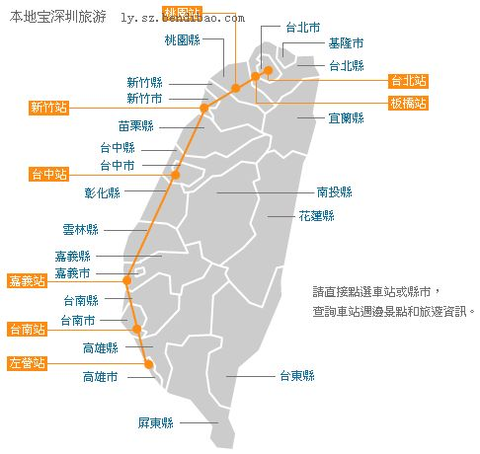
6. 铁路资金需求巨大，亟待突破投融资瓶颈
BOT 最常用、最成熟；经济风险仍然巨大
迄今为止世界上最大的BOT高铁
总里程345公里
总投资4800亿新台币（约合1200亿人民币）
平均每公里造价约合3.47亿元人民币，
民营的台湾高铁公司负责兴建营运
一直处在亏损状态
建立一个长效合作机制，以保障我国资源的使用

Slide 60
7. 加强铁路进军海外的顶层设计和统筹规划
日本财团
中国南车
VS
中国北车
缺乏统筹规划
相互支撑
抱团参与
金融企业
VS
中国中铁
Vs
中国铁建
制造企业
商贸企业

Slide 61
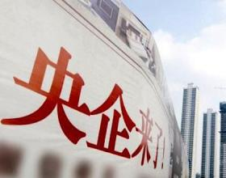
7. 加强铁路进军海外的顶层设计和统筹规划
好央企 必备的三大要素——
自主知识产权
全球品牌
国际竞争力
剑指全球市场
加快出海步伐
提高出口产品定价
提升海外市场的整体利润率
全面增强在全球高铁市场的国际竞争力

Slide 62
8. 中国铁路“走出去”国际化复合型人才短缺
沿线国家铁路技术管理人才匮乏
从事国际业务的工程技术人员主要应具备的能力素质
（一）政治素养高。首先应具备良好的政治素养和职业道德，要具有爱国主义思想和民族主义精神，要积极维护国家利益，不能媚外卖国，这是从事国际业务人员的大德。其次要有良好的职业操守和吃苦耐劳、甘于奉献的精神。
（二）综合素质好。工程建设是一项复杂的系统工程， 完成一项工作不但要求从业人员具有系统观和全局观，还需要较强的组织协调能力和语言表达能力，要头脑机敏，善于执中。国际业务所涉及的不同国家和地区，其政治、经济、文化、人文等差异较大，要更好地完成海外项目，就要求我们能够很好地把握“中庸之道”，善于找准双方均能接受的“中”间的那个度，才能推进项目的顺利实施。另外还要对各国的文化、宗教信仰、风土人情、思维方式等有基本了解。
（三）知识结构优。首先应具备扎实的专业知识和丰富的专业工作经验；其次应具备扎实的外语功底，应至少熟练掌握一门外语；最后还应掌握一定的国际工程建设、管理、设计咨询等相关业务通行规则知识。
(四）创新能力强。从事国际业务要具有较强的学习能力和强烈的创新意识，要能利用实际工程经验、已具备的专业知识或借鉴相关技术，研究国外技术规范，敢于适应性创新。

Slide 63
8. 中国铁路“走出去”国际化复合型人才短缺
沿线国家铁路技术管理人才匮乏
当前中国铁路“走出去”战略下人才资源方面存在的主要问题
（一）国际化人才总量严重不足。既懂技术又精通国际工程管理的中、高端管理人才十分匮乏。
（二）知识结构不合理。国内工程技术人员一般都主要侧重于学习本专业知识和积累专业经验，而忽视了对外语知识和国际工程建设、管理、设计咨询等相关业务通行规则的学习和积累。
（三）外语能力总体水平较差。主要表现在三个方面：一是国内外语教学对口语交流的重视和培养不够，导致部分工程技术人员虽然具备一定的外语水平，但到了国外无法开口交流；二是具备外语小语种的工程技术人员极度缺乏；三是对本专业外语专业术语的知识欠缺。
（四）对各国历史文化、风俗和法律了解不够。
（五）创新适应能力有待提高。对中国标准走出去的适应性研究不够。部分工程技术人员不能主动学习和适应项目所在国的文化和项目的技术要求，将中国文化和国内技术标准生搬硬套。

Slide 64
8. 中国铁路“走出去”国际化复合型人才短缺
沿线国家铁路技术管理人才匮乏
国际化复合型人才
专业才能
国际视野
国际商务
通晓人文
外语技能
工务、电务、机务
国际贸易
宗教文化
宗教文化
法律法规
海外工作与生活
有效沟通和谈判
……
中国高铁“走出去”需要
中国高铁的国际化发展需要

Slide 65
8. 中国铁路“走出去”国际化复合型人才短缺
沿线国家铁路技术管理人才匮乏
“一带一路”沿线国
援非“金字招牌”
随着受过中国培训的老一代职工逐步退休，已经处在瘫痪边缘
铁路教育
“走出去”
坦赞铁路
铁路建设管理
基础薄弱
本土技术管理
人才匮乏

Slide 66
8. 中国铁路“走出去”国际化复合型人才短缺
沿线国家铁路技术管理人才匮乏
当 前
长 远
“一带一路”洽谈铁路总里程超16000公里
超过30万人才需求
（20人/公里铁路定员）
如：埃塞-国家铁路网（八大铁路线）
一期740公里，2015年底通车
二期2000公里，2017年开始
远期超过5000公里
非洲最大的铁路网，轨道交通人才需求10万人以上

Slide 67
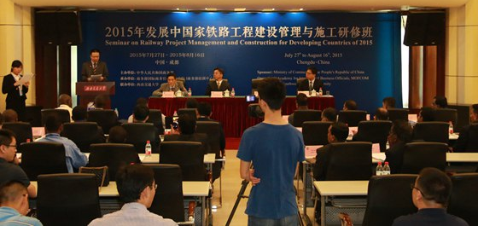
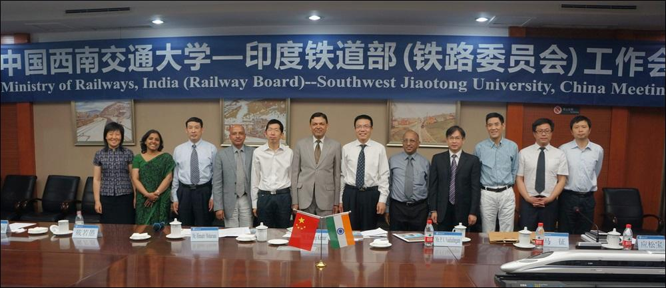
8. 中国铁路“走出去”国际化复合型人才短缺
沿线国家铁路技术管理人才匮乏
人才培养需求：多层次的
铁路建设维护
运营管理
铁路系统高级官员非学历教育
铁路研究机构
高层次人才学历教育
高等教育机构
高层次人才学历教育
引进来
送出去
目标国官员 留学生
铁道教育科研院所

Slide 68
9. 中国铁路“走出去”面临多重潜在风险
（1）政治风险
“一带一路”沿线国家大多处于敏感复杂的转型阶段，内部政争、族群矛盾、教派冲突、跨境安全威胁等问题比比皆是，特别是高铁项目建设通常要跨越几届政府，这其中的变数就会大大增加
东南亚、中东欧以及非洲是中国高铁走出去的重点地区，其中许多国家的政治形势十分复杂
若我们对其地缘政治风险认识不足，则直接影响在这些地区开展“高铁外交”的效果与持续性

Slide 69
9. 中国铁路“走出去”面临多重潜在风险
墨西哥城-克雷塔罗高速铁路
全长210公里，设计时速300公里
项目总金额约44亿美元
中标的联合招标体中的一家墨西哥企业被爆出与墨西哥总统家庭存在利益关系，所以引起了包括反对党以及不少民众对于项目的质疑
中泰铁路合作
2013年10月，中泰签署了被称为“高铁换大米”的协议；之后，因为泰国政局变动，英拉政府下台，中泰高铁项目也被搁置
2015年初，泰国军政府又重新开始考虑中泰铁路合作，但合作项目由高铁变成普通铁路
2015年双方开启谈判进程后，经过9轮协商，曾前后4次传出“即将开工”消息，但实际上开工日期却一再推迟
2016年3月25日，泰方突然宣布，自筹资金投资中泰铁路项目，线路缩短三分之二以上，并且不建出境段线路

Slide 70
9. 中国铁路“走出去”面临多重潜在风险
（2）社会风险
在国外，土地多为私有，征地费用高昂，业主国家对使用本国劳动力的比例有严格要求。高铁修建前涉及占地、拆迁、补偿等公民切身利益，赢得当地公众的理解、支持和参与至关重要
墨西哥城-克雷塔罗高速铁路 ：被取消，有这方面的考虑
中国与老挝达成共识的铁路建设计划 ：因居民反对，或无法按计划进行
高铁的社会效益和生态环境效益也是需要认真考量的重要因素
高铁建成后在加速跨区域人口流动，促进各个民族、不同宗教的族群交往的同时，也带来因流动性而产生的族群及教派冲突问题

Slide 71
9. 中国铁路“走出去”面临多重潜在风险
（3）安全风险
“一带一路”沿线地区长期是恐怖主义势力活动频繁、恐怖主义袭击事件多发的地带
高铁很有可能成为极端恐怖势力的攻击目标，尤其是当地区局势紧张或政府间关系交恶时
中亚地区
中东地区
南亚地区
恐怖主义弧形带
东南亚地区

Slide 72
9. 中国铁路“走出去”面临多重潜在风险
（4）技术风险
“一带一路”沿线国家气候地质条件复杂多样，国情社情千差万别，面临——
不同轨距和不同制式的基础设施与装备的互联互通
极端气候下基础设施与装备的适应性和可靠性
复杂地质结构区域和强震带的工程建设、安全运营与防灾减灾
不同宗教和文化背景下的铁路运输组织
……

Slide 73
主要内容：
一、中国铁路“走出去”的意义与战略方向
二、中国铁路“走出去”的主要问题
三、中国铁路“走出去”的大学使命

Slide 74
主要内容：
三、中国铁路“走出去”的大学使命
成立国家级“中国高铁“走出去”领导小组”
建立高铁“走出去”战略研究联盟
加强和国际两大铁路组织（RCO、UIC）
和国际标准组织（ISO）等机构的沟通与交流
4. 建设“一带一路”轨道交通国际人才教育基地
实施“22414”人才先行战略
5. 推动“轨道交通国家实验室”建设成为
中国高铁“走出去”的创新平台
6. 依托“丝路基金”和“亚投行”
突破和优化高铁投融资方式

Slide 75
三、中国铁路“走出去”的大学使命
软实力
巧实力
锐实力
中国是“一带一路”建设的先行者和集大成者

Slide 76
三、中国铁路“走出去”的大学使命
日本
俄罗斯
伊朗
联合国
美国“新丝绸之路计划”
布局仓促、实施乏力、战略困顿、时局演变、无疾而终

Slide 77
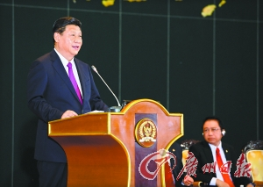
三、中国铁路“走出去”的大学使命
丝绸
之路
海纳百川
对外开放
相互借鉴
互通有无
相互促进
共同发展

Slide 78
三、中国铁路“走出去”的大学使命
丝绸之路精神
和平合作
开放包容
互学互鉴
互利共赢

Slide 79
三、中国铁路“走出去”的大学使命
一带一路
东方文明
东亚经济圈
西方文明
欧洲经济圈
大学的
中心角色

Slide 80
三、中国铁路“走出去”的大学使命
大学的中心角色
发展
论坛
… …
联合实验室
合作办学
人文交流
为“一带一路”提供丰沛的教育科学文化交流平台

Slide 81
1. 成立国家级“中国铁路“走出去”领导小组”
中国铁路“走出去”领导小组
外交部
国防部
中国铁路总公司
国家发改委
教育部
相关高铁企业
科技部
交通部
国家开发银行等金融机构
商务部
文化部
……
统一步调 形成合力
从国家意志和国家战略的高度，沟通协调各方
明确“走出去”战略路径，总体统筹、规划、指导中国铁路有选择、有重点、有计划、有步骤、有组织地“出海”

Slide 82
2. 建立铁路“走出去”战略研究联盟”
宏观经济管理部门
产业研究机构
金融机构
高校国别（区域
研究中心
高铁行业企业
智库
法律事务机构
会计事务机构
相关咨询机构
产业 层次研究
企业 层次研究
如何构建包括勘察、设计、施工、整车、运营等相关单位在内的联合体，提高“走出去”整体实力和系统总包能力
研究如何“走进”目标国的方略，揭示“走出去”中的各种潜在风险以及应对、规避和管控风险的策略
按照“一国一研”、“一国一策”原则
编制铁路“走出去”国别研究报告
据此制定针对性的技术集成方案和谈判、公关、商务、法务等项目进入攻略

Slide 83
2. 建立铁路“走出去”战略研究联盟”
打造国家智库
一是积极筹建工程铁路走出去世界性发展研究基地，深入开展高铁国际管理与运营服务研究，形成系统化、科学化中国高铁品牌走出去营销策略
二是建立高铁走出去区域性发展研究中心（中国在美国的第一个高铁研究中心——“高速铁路教育、科研与发展中心”）
三是打造海外推介品牌，可适时在国外举办高铁走出去战略海外论坛

Slide 84
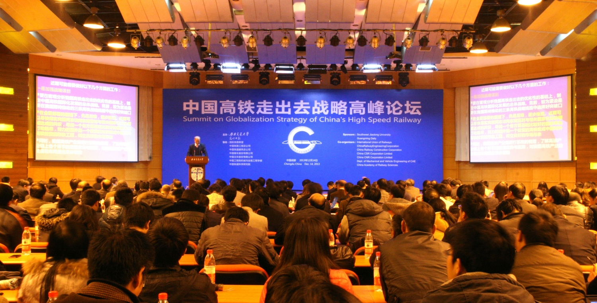
2. 建立铁路“走出去”战略研究联盟”
2013年12月14日，西南交通大学与《光明日报》社联合主办、国际铁路联盟等协办
首届“中国高铁走出去战略高峰论坛”

Slide 85
3. 加强和国际两大铁路组织（RCO、UIC）
和国际标准组织（ISO）等机构的沟通与交流
加强与铁路合作组织（RCO）、国际铁路联盟（UIC），以及国际标准组织（ISO）、欧洲标准化组织（CEN/CENELEC）、国际电工委员会（IEC）等机构沟通与交流
继续完善、细化自身技术标准规范
积极参与高速铁路规划和标准的制定，力争发挥主导作用
着力推进中国不同谱系标准的国际化，不断提升中国高铁标准的国际声誉
突破海外标准壁垒
建立健全区域性国际高铁联盟
推动中国高速铁路技术标准
与国际接轨
策略上使中国标准率先
在RCO范围内成为国际标准

Slide 86
3. 加强和国际两大铁路组织（RCO、UIC）
和国际标准组织（ISO）等机构的沟通与交流
中国早期高铁装备技术主要来自——
加拿大庞巴迪 日本川崎重工 德国西门子 法国阿尔斯通
中国：工程建设、动车组、列控、牵引供电 中国标准基础
融合——
UIC 标准
IEC 标准
ISO 标准
EN 标准
JIS 工业标准等
兼容——
德 西门子(Velaro-E)
日 川崎重工(E2-1000)
法 阿尔斯通(SM3)
加 庞巴迪(Regina) 等

Slide 87
建设“一带一路”轨道交通国际人才教育基地
实施“22414”人才先行战略
轨道交通
展示中心
轨道交通
体验中心
跨文化
交流中心
国际
教育中心
软科学
研究中心
人才培养“中国标准”
教育合作(学历+非学历)
一批
重点项目
人文合作
留学访学计划
科技合作计划
传播中国文化 讲述中国故事 传递中国价值 拉近心理距离
培养 知华 友华 亲华 助华 人士

Slide 88
建设“一带一路”轨道交通国际人才教育基地
实施“22414”人才先行战略
人才培养培训——基础性 先导性 前瞻性
高度战略性 紧迫性 挑战性
2
2
4
1
4
“22414”
人才先行
战略
培养 体系
培训 体系
人才培养
国际专业认证
人才培训ISO10015
国际标准认证
政—产—学—研
四位协同 育人机制
铁路国际化人才培养培训 联盟
国内与国外
当前与长远
线上与线下
全面覆盖与突出重点

Slide 89
5. 推动“轨道交通国家实验室”建设成为
中国高铁“走出去”的创新平台
加快建设以国家实验室为引领的创新基础平台。国 家实验室已成为主要发达国家抢占科技创新制高点的重要载体，是围绕国 家使命，依靠跨学科、大协作和高强度支持开展协同创新的研究基地。
——《关于〈中共中央关于制定国民经济和社会发展第十三个五年规划的建议〉的说明》（2015年10月26日）
国家目标 科技前沿
战略需求 重点领域
中国高铁
走出去
轨道交通国家实验室

Slide 90
依托“丝路基金”和“亚投行”
突破和优化高铁投融资方式
依托 丝路基金 和 亚投行（AIIB）
完善 “高铁建设+投融资（EPC+F）” 体系——
化解中国外汇储备风险，加快人民币走出去步伐
对冲美国主导的TPP和TTIP
抢占全球贸易新规则制定权、主导权、定价权和资源配置权
结合东亚、南亚、中亚、中东等目标国的投融资环境，针对业主国的实际情况，灵活采用BT、BOT、BOOT、TOT、TBT、PPP、TOD以及“铁路换资源”“市场换资金”等投融资方式，将经济风险降至可控范围之内

Slide 91
谢 谢！

